Slide 1
Taux de réussite à l’EUF : enquête sur un succès
Récit de pratique présenté par
Amélie Lamothe et Tommy Robert
Cégep de Sorel-Tracy
Juin 2016
L’emploi du masculin pour désigner les personnes n’a d’autre fin que d’alléger le texte.

Slide 2
Plan de la présentation
Portrait de la situation au Cégep de Sorel-Tracy
Les origines de l’enquête et de la mise en place des mesures d’aide à la réussite
Les mesures d’aide à la réussite adoptées
Les résultats du Cégep de Sorel-Tracy à l’EUF
Les constats réalisés à la suite d’un sondage mené auprès des étudiants
Les recommandations des étudiants
Témoignage d’une étudiante
Discussion et échange
Mot de la fin et remerciements

Slide 3
Portrait de la situation au
Cégep de Sorel-Tracy
Cégep de troisième tour
Perception scolaire, sociale
Réalité: retour aux études, RAC et Tremplin DEC
Renforcement en français

Slide 4
La mise en place des mesures d’aide à la réussite pour l’EUF : les origines
En 2005-2006, les étudiants du collège performent moins bien à l’EUF, tout comme l’ensemble des étudiants du réseau (79,5% à Sorel-Tracy comparativement à 81,1% pour le réseau).
La Direction des études amorce, en 2007, une réflexion concertée et cible, dans un plan de travail, les principales difficultés et les défis à relever pour améliorer la réussite de l’EUF.
À la suite de cette étude (2008-2009), les membres du collège, de concert, ont mis en place certaines mesures pour favoriser la réussite des étudiants à l’EUF.

Slide 5
Pour des mesures concertées
Mobilisation, réorganisation et développement de ressources
Direction des études (dossier valorisation de la langue)
Organisation de l’enseignement
Département de français
Service d’aide et d’intégration des étudiants (SAIDE)
Centre d’aide en français (CAF)
Bureau des apprentissages et des ressources (BAR)

Slide 6
Les mesures proposées par le Département de français
Adoption d’une grille de correction détaillée et similaire à celle proposée par le CCDMD et amélioration de la grille de fréquence pour évaluer la langue
Participation à la « mise à jour » du Guide maison de présentation des travaux du collège
Arrimage des cours (plan, vocabulaire, consignes)

Slide 7
Les mesures proposées par le Département de français
Adoption du Cahier individuel d’autocorrection (CIA) pour évaluer la nouvelle compétence en langue
Rédactions réalisées en classe en cours de session
Rédaction en situation réelle (4 h 30 en continu) en 101 et 102 à la fin de la session
Atelier de préparation à l’EUF (une ou deux périodes du cours 103 sont consacrées aux questions des étudiants en regard de l’EUF)

Slide 8
Les mesures proposées conjointement par le Département de français et le Service de l’organisation de l’enseignement
Passation de l’EUF dans les classes plutôt que dans le gymnase ou l’amphithéâtre
Rédaction en situation réelle (demi-journée de rédaction en français 103 en avril et en novembre)

Slide 9
Les mesures proposées conjointement par le Département de français et le Service de l’organisation de l’enseignement
Référence des étudiants aux échecs multiples vers les ressources appropriées (enseignants, CAF, SAIDE, BAR, service de psychologie, ressources externes)
Communication du Service de l’organisation de l’enseignement avec tous les étudiants qui ont plus d’un échec à l’EUF afin de les informer personnellement de la tenue d’une rencontre préparatoire à l’EUF, et ce, en plus des étudiants à la RAC et de ceux dont l’EUF est manquante pour l’obtention de leur diplôme.

Slide 10
Le Centre d’aide en français (CAF) et sa « rencontre complice »
Petit groupe (20 personnes)
Un maximum de publicité
1 mois et demi avant l’EUF
Ouvert à tous mais conçue pour (EUF manquante pour DEC, RAC, 2 échecs et plus, pas de cours de français
Démystifier l’EUF : Vrai ou FAUX
Remise de documents relatifs à l'analyse et à la langue
Sur demande, (généralement entre 2 et 5 personnes) deux à trois rencontres en atelier ( individuelle ou en petits groupes) avec une question d’examen, correction et commentaires
Possibilité d’un suivi régulier (6 rencontres ) avec tuteur
Préparation et diffusion d’un PowerPoint aux enseignants

Slide 11
Le Service d’aide à l’intégration des étudiants (SAIDE) et le dépistage précoce
Dépistage collectif (renforcement en français) (2012-2013)
Dépistage systématique des étudiants en Incomplet-CAF (2012-2013)
Outils de référence CAF-SAIDE/API-SAIDE, enseignants et personnel scolaire
Formation tuteurs SAIDE-CAF
Organisation de la journée de l’EUF : la pause

Slide 12
Le Bureau des Apprentissages et des Ressources (BAR) et ses ateliers de survie
Un espace physique (échanges, entraide)
La diffusion d’outils, de ressources et d’astuces (papier et Web)
Des ateliers :
  Respire et relaxe
  Lire et retenir
  Organise ta session
  Bonnes sources bien citées, bon travaux.

Slide 13

Taux de réussite à l’EUF : réussite globale de tous les collèges et du Cégep de Sorel-Tracy
2001 à 2015
Taux de réussite global
Taux de réussite Cégep de Sorel-Tracy
Année scolaire | Français
2001-2002 2002-2003 2003-2004 2004-2005 2005-2006 2006-2007 2007-2008 2008-2009 2009-2010 2010-2011 2011-2012 2012-2013 2013-2014 2014-2015 | 84,4 85,9 84,8 84,8 81,1 83,4 83,3 82,8 82,4 84,2 84,3 83,1 83,3 83,8
Année scolaire | Français
2001-2002 2002-2003 2003-2004 2004-2005 2005-2006 2006-2007 2007-2008 2008-2009 2009-2010 2010-2011 2011-2012 2012-2013 2013-2014 2014-2015 | 71,2 82,5 82,2 79,4 79,5 84,8 88,9 86,4 85,9 80,7 86 87,7 88 89

Slide 14
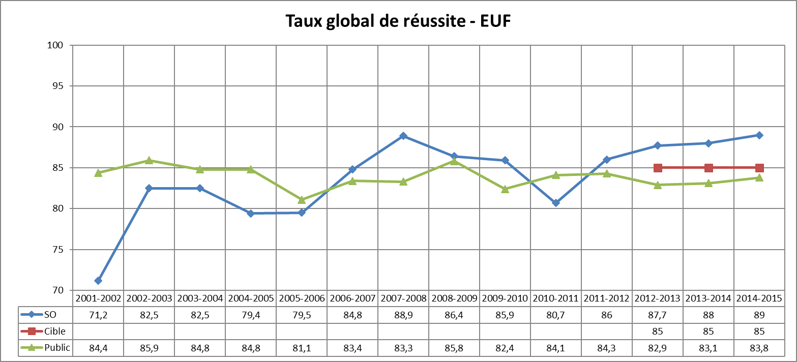
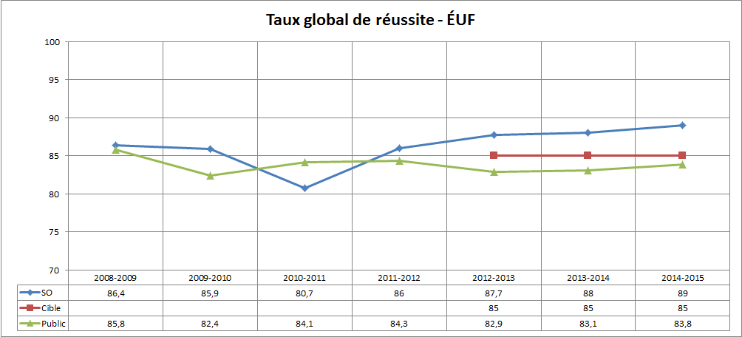
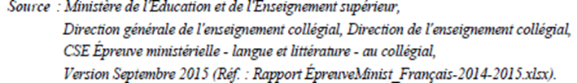
Taux global de réussite à l’EUF

Slide 15
Taux de réussite par programme
Cégep de Sorel-Tracy
 |  | Automne |  | Hiver |  | Été |  | Année
 |  | 2014 |  | 2015 |  | 2015 |  | 2014-2015
Code prog. | Programme de DEC ² | Nbre d´étudiants³ N | Taux global de réussite⁴ % | Nbre d´étudiants³ N | Taux global de réussite⁴ % | Nbre d´étudiants³ N | Taux global de réussite⁴ % | Nbre d´étudiants-passations⁵ N | Taux global de réussite⁴ %
200B0 | Sciences de la nature | 32 | 100,0 | 4 | n.d. |  |  | 36 | 100,0
300A0 | Sciences humaines | 45 | 95,6 | 26 | 96,2 | 1 | n.d. | 72 | 95,8
500A1 | Arts, lettres et communication | 9 | 100,0 | 5 | 100,0 |  |  | 14 | 100,0
180A0 | Soins infirmiers | 20 | 95,0 | 11 | 81,8 | 2 | n.d. | 33 | 90,9
241A0 | Techniques de génie mécanique | 12 | 83,3 | 4 | n.d. | 2 | n.d. | 18 | 72,2
243C0 | Technologie de l'électronique industrielle | 8 | 37,5 | 9 | 77,8 | 1 | n.d. | 18 | 61,1
260B0 | Environnement, hygiène et sécurité au travail | 5 | 100,0 | 2 | n.d. | 1 | n.d. | 8 | 62,5
322A0 | Techniques d'éducation à l'enfance |  |  | 2 | n.d. |  |  | 2 | n.d.
351A0 | Techniques d'éducation spécialisée | 27 | 92,6 | 16 | 87,5 | 3 | n.d. | 46 | 89,1
410B0 | Techniques de comptabilité et de gestion | 3 | n.d. | 4 | n.d. |  |  | 7 | 100,0
412A0 | Techniques de bureautique | 4 | n.d. | 1 | n.d. |  |  | 5 | 100,0
420A0 | Techniques de l'informatique | 3 | n.d. | 8 | 87,5 |  |  | 11 | 81,8
08106 | Tremplin DEC | 3 | n.d. | 8 | 87,5 |  |  | 11 | 81,8
Source : Ministère de l'Éducation et de l'Enseignement supérieur, Direction générale de l'enseignement collégial, Direction de l'enseignement collégial,
CSE Épreuve ministérielle - langue et littérature - au collégial, Version Septembre 2015 (Réf. : Epreuve_Fran_Prog_Coll_Reseau_2014-2015.xlsx).

Slide 16
Taux de réussite selon le type de formation
Cégep de Sorel-Tracy 2014-2015
 | Automne |  | Hiver |  | Été |  | Année
 | 2014 |  | 2015 |  | 2015 |  | 2014-2015
Type de formation du programme de DEC² | Nbre d´étudiants³ N | Taux global de réussite⁴ % | Nbre d´étudiants³ N | Taux global de réussite⁴ % | Nbre d´étudiants³ N | Taux global de réussite⁴ % | Nbre d´étudiants-passations⁵ N | Taux global de réussite⁴ %
Préuniversitaire | 86 | 97,7 | 35 | 97,1 | 1 | n.d. | 122 | 97,5
Technique | 82 | 86,6 | 57 | 78,9 | 9 | 66,7 | 148 | 82,4
Accueil ou transition | 3 | n.d. | 8 | 87,5 |  |  | 11 | 81,8
Total | 171 | 91,8 | 100 | 86,0 | 10 | 70,0 | 281 | 89,0
Source : Ministère de l'Éducation et de l'Enseignement supérieur, Direction générale de l'enseignement collégial, Direction de l'enseignement collégial,
CSE Épreuve ministérielle - langue et littérature - au collégial, Version Septembre 2015 (Réf. : Epreuve_Fran_TypFor_Coll_Reseau_2014-2015.xlsx).

Slide 17
Et pour l’épreuve de l’automne 2015?
Taux de réussite global de 92,6% pour les étudiants du Cégep de Sorel-Tracy, tous programmes confondus (données CLARA).

Slide 18
Sondage mené auprès des étudiants du collège
Au mois d’avril dernier, un sondage a été effectué auprès des étudiants ayant été inscrits à l’EUF, et ce, à l’une ou l’autre des sessions de passation de l’épreuve (mai, décembre ou août).
Ce sondage avait pour objectif de vérifier auprès des étudiants l’impact des mesures d’aide à la réussite mises en place et l’utilisation ou non, par les étudiants, des services proposés quant à la passation de l’EUF.

Slide 19
Constats du sondage
Les étudiants s’impliquent peu au cégep : 67% n’ont participé à aucune activité durant leurs études.
Les étudiants travaillent à l’extérieur des cours en moyenne 15 à 19 heures (35%) ou 20 à 24 heures (10,5%).
Les étudiants préparent peu leurs cours de français à la maison : en moyenne 1 à 2 heures par semaine.
En moyenne, 90% des étudiants ont réussi leurs cours de français et l’EUF du premier coup.

Slide 20
Constats du sondage (suite)
Les étudiants utilisent peu les services (BAR, SAIDE, CAF) offerts au collège : en moyenne, 88% n’utilisent aucun service.
Les étudiants se fient beaucoup à leurs enseignants et à la matière vue en classe pour réaliser l’EUF : les étudiants considèrent leurs enseignants comme le « service fréquenté » ayant le plus contribué à leur réussite de l’EUF (81%).
Les étudiants considèrent la rédaction en classe (complète et partielle) comme étant la mesure en français la plus aidante pour la réussite de l’EUF.

Slide 21
Améliorations et recommandations faites par les étudiants
Repérer et encadrer les étudiants qui n’ont plus de cours de français ou les étudiants effectuant une reconnaissance des acquis et des compétences (RAC).
Fournir des services préparatoires à l’EUF pour les étudiants de Cégep à distance.
Offrir la possibilité de faire une « pratique » de l’EUF qui serait commentée par un enseignant ou le CAF.
Procurer un meilleur accompagnement pour les étudiants allophones.
Donner l’atelier préparatoire à l’EUF offert par le CAF plus d’une fois par session.

Slide 22
Témoignage d’Audrey Guertin
Une survivante de l’EUF

Slide 23
Échange et discussion
Quelles sont les pratiques dans vos collèges ?
Quelles sont vos mesures d’aide à la réussite de l’EUF ?
Quelles sont vos difficultés ? Quels sont vos « bons coups » ?
Que pourriez-vous améliorer dans les services déjà offerts par vos institutions ?
Commentaires ? Suggestions ?

Slide 24
Mot de la fin et remerciements
Les membres du collège qui ont contribué à la réalisation de cette présentation sont :
  Denis Boucher (Directeur des études)
  Josée Côté (Agente de soutien administratif)
  Rachelle Décarie (Enseignante de français et responsable du CAF)
  Sophie Hasty (Enseignante de biologie et responsable du BAR)
  Marie-Christine Héroux (Conseillère pédagogique)
  Marie-Claude Lévesque (Enseignante de français)
  Émilie Marcotte (Agente de soutien administratif)
  Sylvie Massé (Coordonnatrice à l’organisation de l’enseignement)
  Marie-Claude Pineault (Directrice adjointe à la direction des études et des programmes)

Slide 25
Comment nous rejoindre?
Tommy Robert (département de français)
tommy.robert@cegepst.qc.ca
Amélie Lamothe (SAIDE)
amelie.lamothe@cegepst.qc.ca
Marie-Claude Lévesque (département de français)
marieclaude.levesque@cegepst.qc.ca
Rachelle Décarie (CAF)
rachelle.decarie@cegepst.qc.ca
Sophie Hasty (BAR)
sophie.hasty@cegepst.qc.ca
Sylvie Massé (Organisation scolaire)
sylvie.masse@cegepst.qc.ca

